Slide 1
МУНИЦИПАЛЬНЫЙ ОКРУГ ТАЗОВСКИЙ РАЙОН
Муниципальное бюджетное дошкольное образование
Детский сад «Оленёнок»
Визитная карточка
Подготовительной к школе группы №13
«Капитошка»
Тазовский, 2023г

Slide 2
МУНИЦИПАЛЬНЫЙ ОКРУГ ТАЗОВСКИЙ РАЙОН
Муниципальное бюджетное дошкольное образовательное учреждение
детский сад «Оленёнок»
ул. Северная, 5, п. Тазовский, Ямало-Ненецкий автономный округ, 629350
тел./факс:8 (34940)2-00-15/2-00-10,
olenenok@tazovsky.yanao.ru
http://taz-olenenok.ru/
Административно-управленческий персонал
Зимина Елена Федоровна –
Заведующий детского сада
Турченко Елена Александровна –
Заместитель заведующего по ВМР

Slide 3
В группе работают:
Иванова
Наталья Валерьевна - воспитатель
Квалификационная категория: первая
Стаж: 32 года
Образование: высшее
Рудобаба
Олеся Николаевна - младший воспитатель
Стаж: 1 год
Образование: среднее

Slide 4
Подготовительная к школе группа №13
«Капитошка»
Герб группы
Девиз группы
Наша группа – «Капитошка»,
Зря не смотрим мы в окошко.
Напрасно время не теряем,
А читаем и играем,
И танцуем и поем!
Словом – ВЕСЕЛО ЖИВЕМ!

Slide 5
Песня группы «Капитошка»
1. Рано утром по траве и по солнечной дорожке,
Улыбаясь всем вокруг, пробежался Капитошка.
Он попрыгал на листе, покачался на ромашке,
И помчался «Кто вперед» с самой маленькой букашкой.
Припев:
Капитошка, Капитошка, Капитошка,
Поиграй со мной, прошу еще немножко.
Разноцветный справа – слева Капитон.
У меня в ладошке весело поет.
2. В каждый красочный цветок Капитошка залезает,
Закрывает лепесток и спокойно засыпает.
Если пасмурно с утра, гром гремит в моем окошке,
В каждой капельке дождя будет новый Капитошка.
Припев:
Капитошка, Капитошка, Капитошка,
Поиграй со мной, прошу еще немножко.
Разноцветный справа – слева Капитон.
У меня в ладошке весело поет.

Slide 6
Законы группы «Капитошка»:
1. Закон чистоты: Чистота нам всем вокруг
Дарит свежесть и уют.
С ней в любое время года
Яркой выглядит природа!
2. Закон здоровья: Небо, солнце, спорт, игра –
Вот и лучший режим дня!
3. Закон доброго отношения: Окажи друзьям внимание –
В ответ получишь понимание.
Будь приветлив, не дерись,
А подрался, так мирись!
4. Закон творчества: Пой, играй, твори, дерзай!
Капельки получай!
Капельки соберешь,
Приз за них себе возьмешь!»

Slide 7
Приоритетные направления работы
Сохранение и укрепление здоровья детей
физическое и психологическое здоровьесбережение детей
формирование навыков здорового образа жизни
обеспечение условий безопасности жизнедеятельности детей в ДОУ
формирование у воспитанников эмоционально-волевых качеств и общечеловеческих ценностей
взаимодействие с семьями детей на правах партнерства
гуманизация целей и принципов образовательной работы с детьми

Slide 8
В нашей группе проводятся:
Кружки:
Бассейн
Студия вокал «Лето»
РобоСтарт
Читалочка
Чудо - платформа
Проект:
Развитие инженерно- математического мышления детей старшего дошкольного возраста

Slide 9
В нашей подготовительной к школе группе №13 «Капитошка»
12 замечательных девочек и 8 трудолюбивых мальчиков.
Состав группы
Ализаде Джансу 11. Плотников Роман
Багаутдинов Эльдар 12. Салиндер Антон
Быканова Елизавета 13. Салиндер Полина
Гаврикова Виктория 14. Томилин Артур
Денисова Дарья 15. Форкина Вера
Евсиков Роман 16. Хабдю Эвелина
Магурова Малика 17. Худи Дарья
Малькова Полина 18. Худи Наоми
Марьик Эвелина 19. Чумутин Иван
Петров Илья 20. Ямкин Илья

Slide 10
Режим дня
Утренний прием, игры, утренняя гимнастика, индивидуальное общение с детьми, самостоятельная деятельность.
Подготовка к завтраку, завтрак
Утренний круг
Подготовка к образовательной деятельности
Непрерывная непосредственно образовательная деятельность: образовательные ситуации
Второй завтрак
Подготовка к прогулке, прогулка (наблюдение, игры, труд, экспериментирование, общение по интересам), возвращение с прогулки
Подготовка к обеду
Обед
Подготовка ко сну, сон
Постепенный подъем , гимнастика, воздушные и водные процедуры
Подготовка к полднику, полдник
Игры, досуги, кружки, самостоятельная деятельность по интересам
Вечерний круг
Ужин
Подготовка к прогулке, прогулка, продолжение прогулки с родителями
7.30 - 8.10
8.15 - 8.30
8.35 – 8.50
8.50 – 9.00
9.00 – 10.40
10.00 – 10.15
10.40 -12.20
12.20 -12.30
12.30 -13.00
13.00 -15.00
15.00 -15.25
15.25 -15.45
15.45 – 17.20
17.20 -17.30
17.30 -17.50
18.00 -19.30

Slide 11
Расписание занятий
Понедельник
9.00 - 9.30 Математическое развитие
10.10 - 10.40 Музыка
16.00 -16.30 Финансовая грамотность
Вторник
9.00 - 9.30 Физкультура
9.40 - 10.10 Основы грамотности
16.00 - 16.30 Рисование
Среда
9.00 - 9.30 Развитие речи
9.40 - 10.10 Ознакомление с миром природы
10.15 - 10.45 Музыка
Четверг
9.00 - 9.30 Физкультура
9.40 -10.10 Математическое развитие
16.00 - 16.30 Лепка/аппликация
Пятница
9.00 - 9.30 Ознакомление с окружающим миром
10.50 - 11.20 Физкультура (на свежем воздухе)
16.00 - 16.30 Рисование

Slide 12
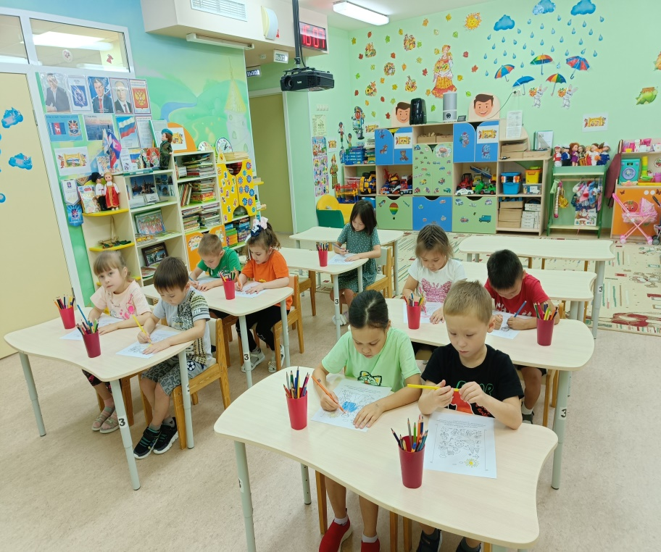
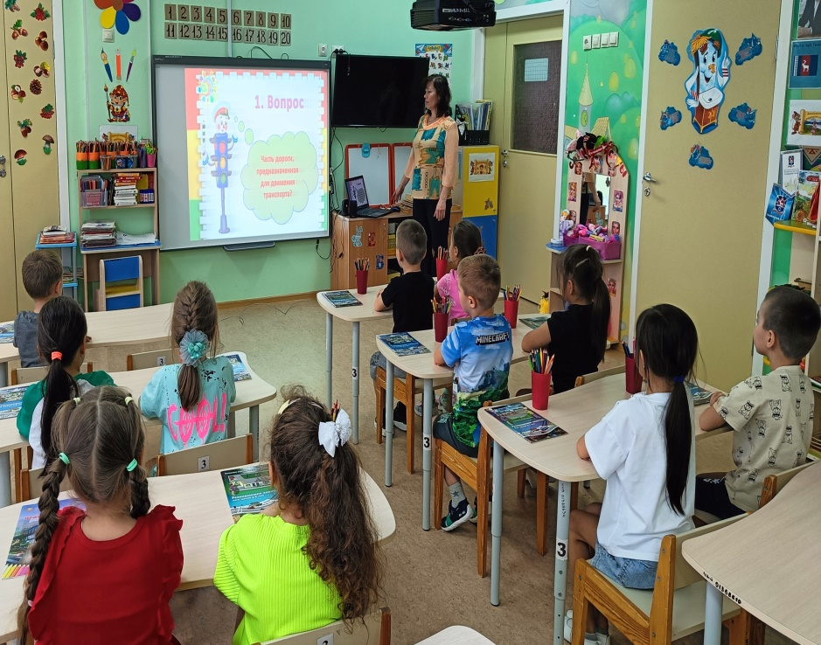
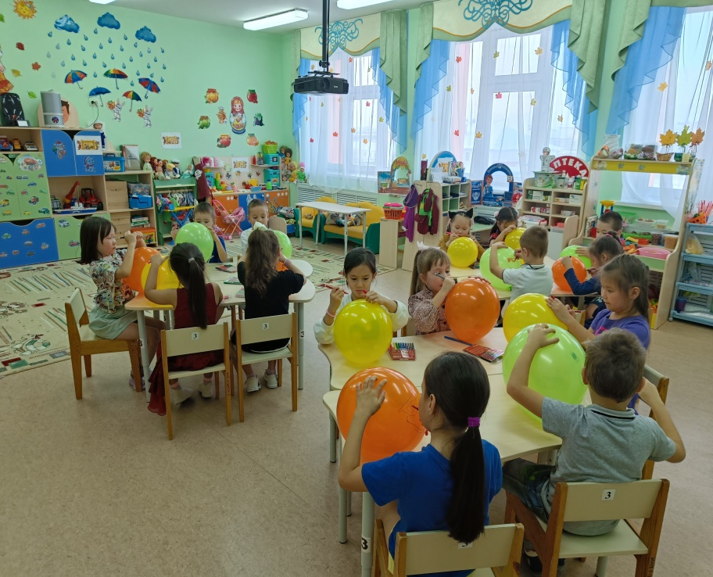
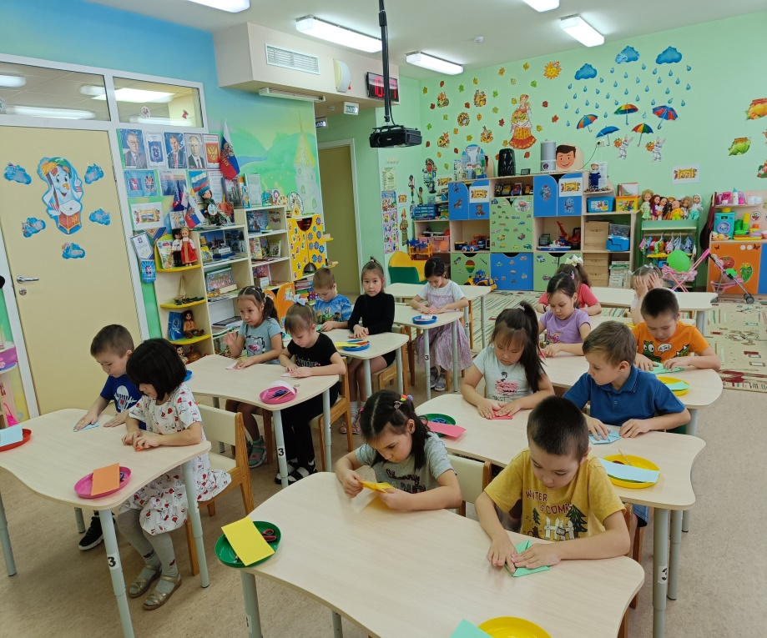
Наши занятия

Slide 13
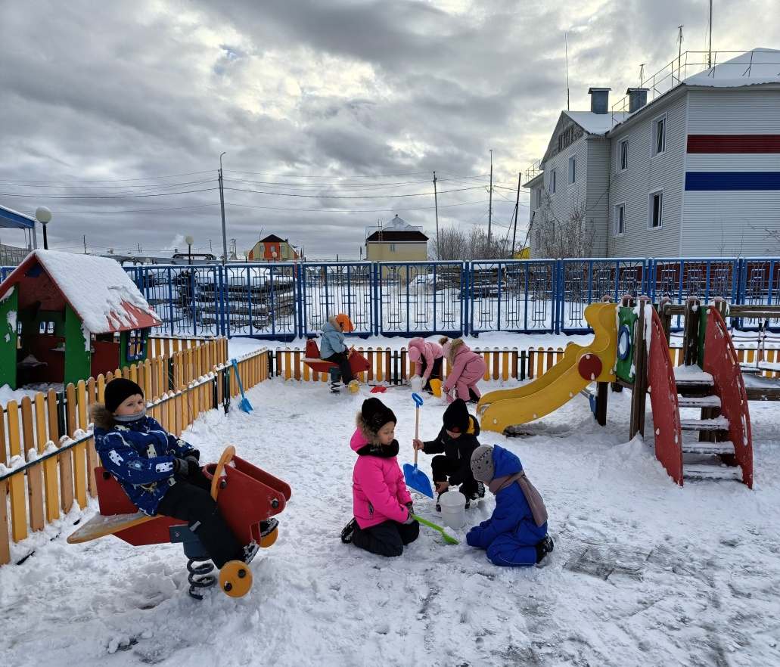
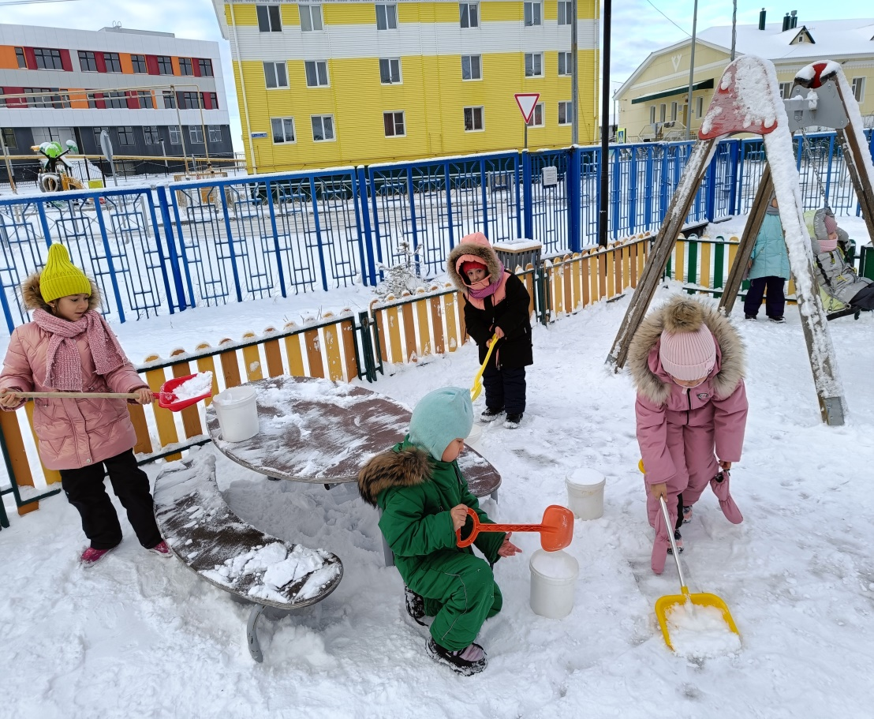
Наши прогулки

Slide 14
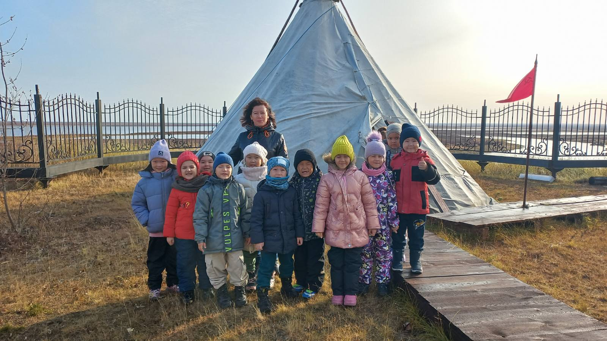
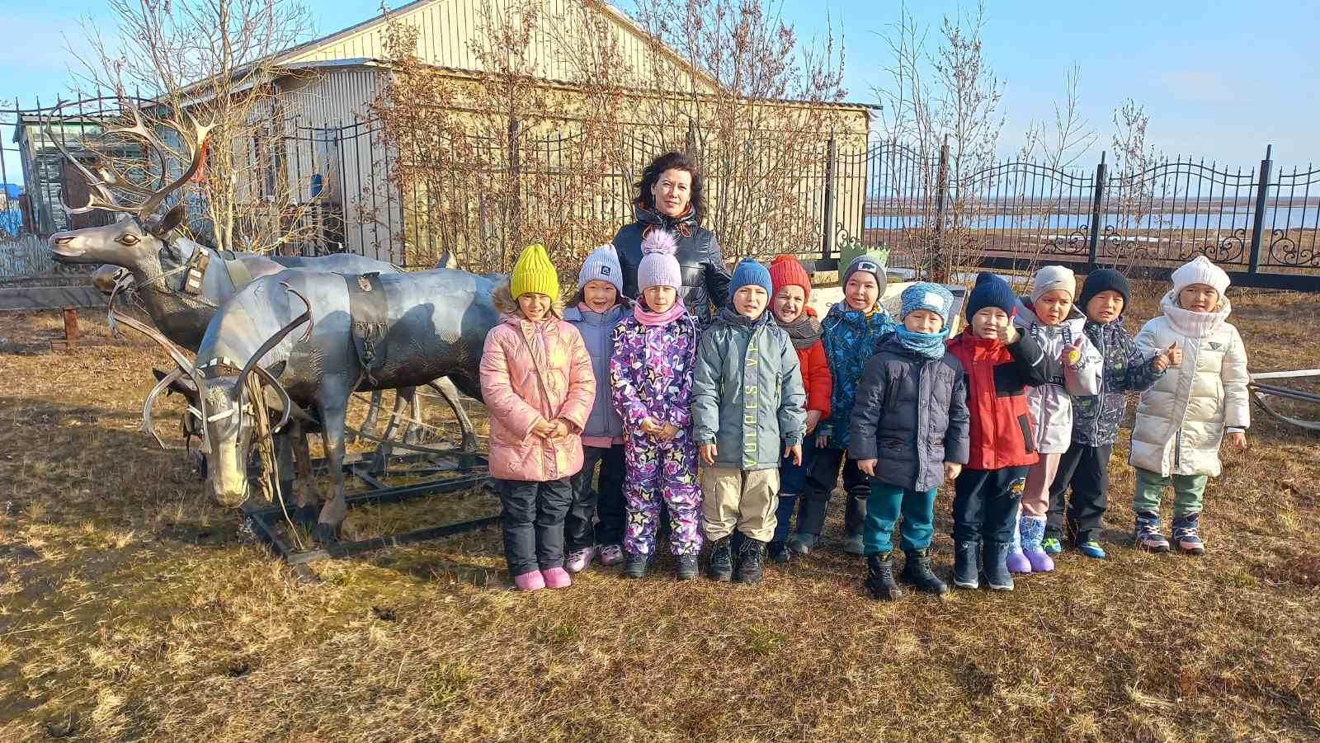
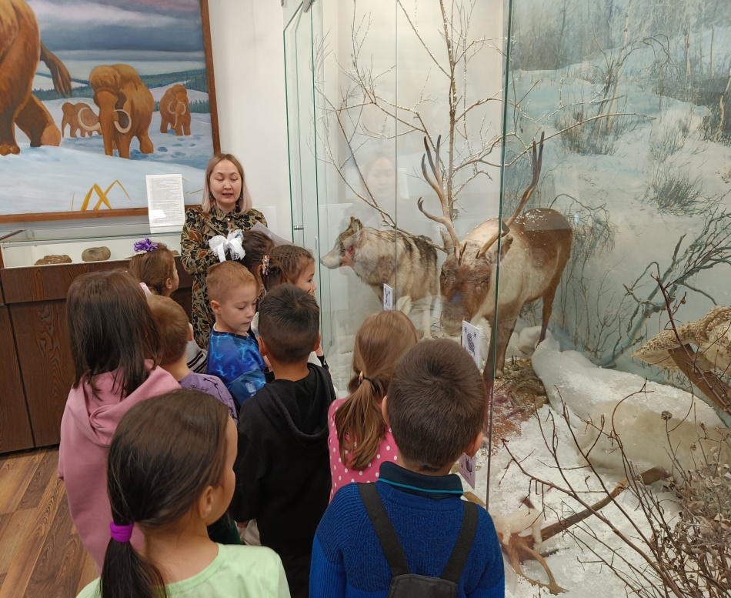
Наши экскурсии

Slide 15
Наша группа – самая лучшая»
Приходите, посмотрите,
Взвесьте все и оцените!
Говорим вам от души:
«Дети – чудо хороши!»
Пригласят Вас в группу дети:
«Она лучше всех на свете!
Здесь тепло, забота, ласка
Жизнь проходит словно сказка!
Будем с Вами мы дружить,
Хороводы заводить,
Заниматься и играть,
Песни петь и танцевать!

Slide 16
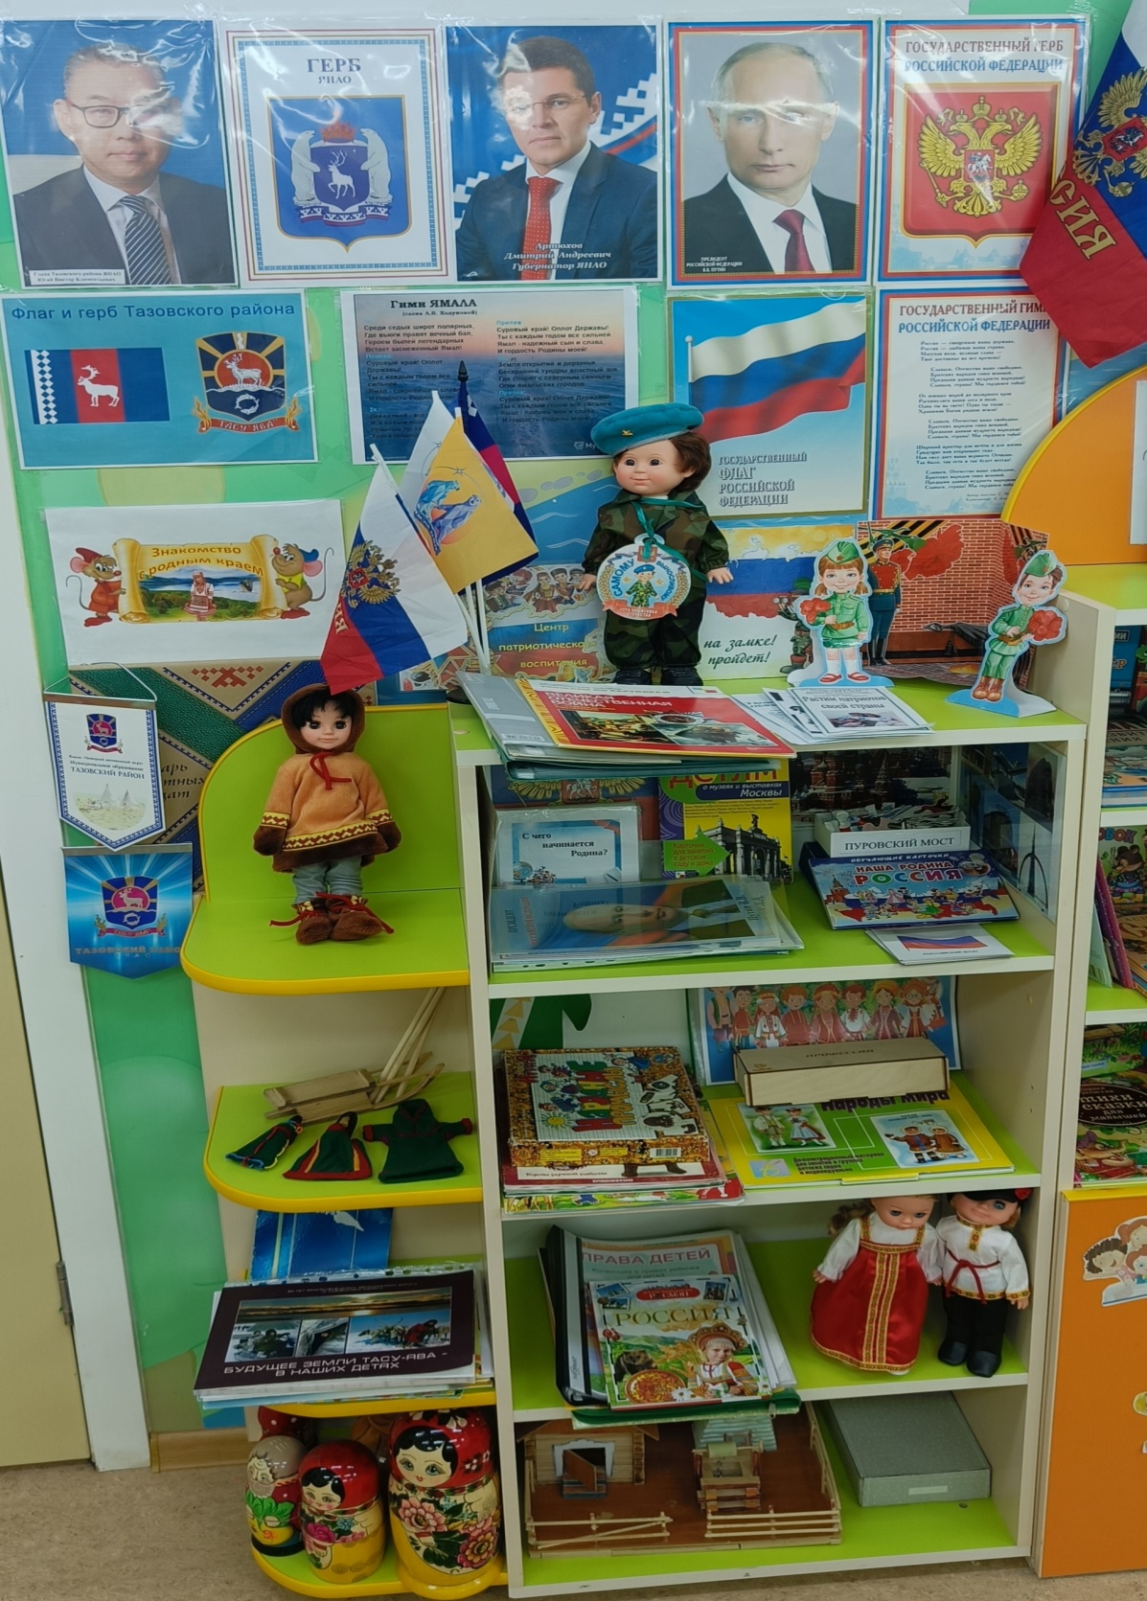
Центр нравственно – патриотического воспитания

Slide 17
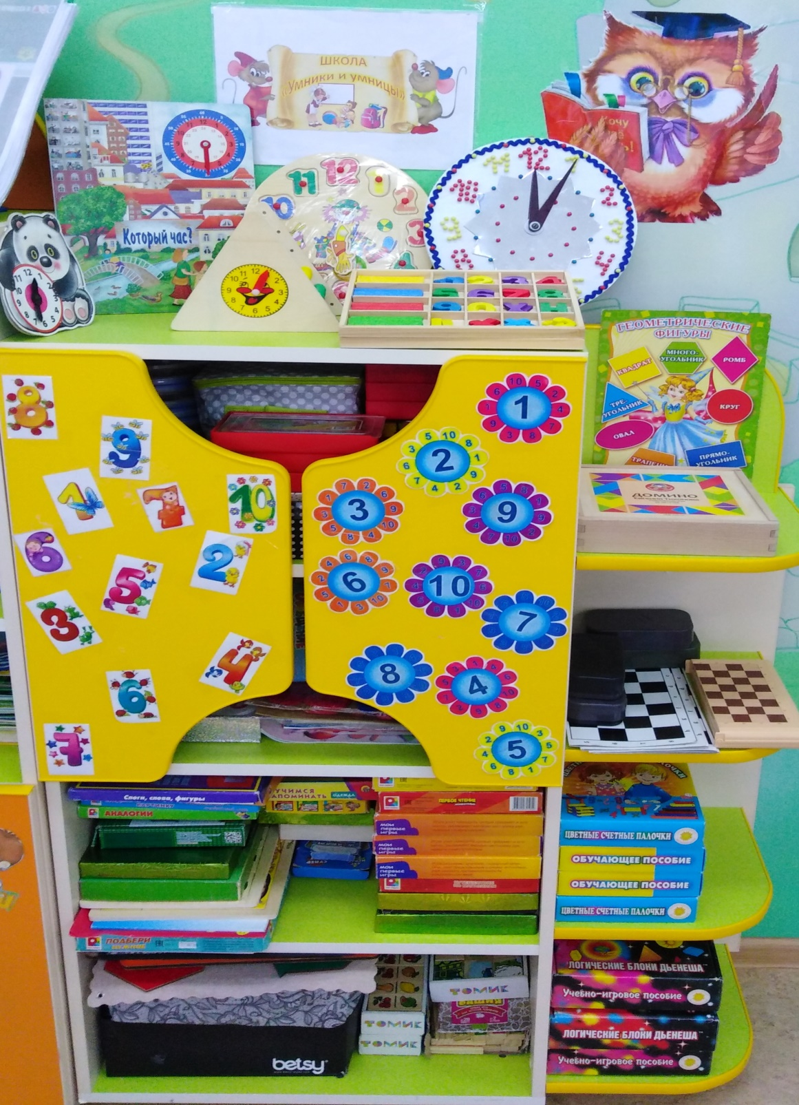
Центр познания

Slide 18
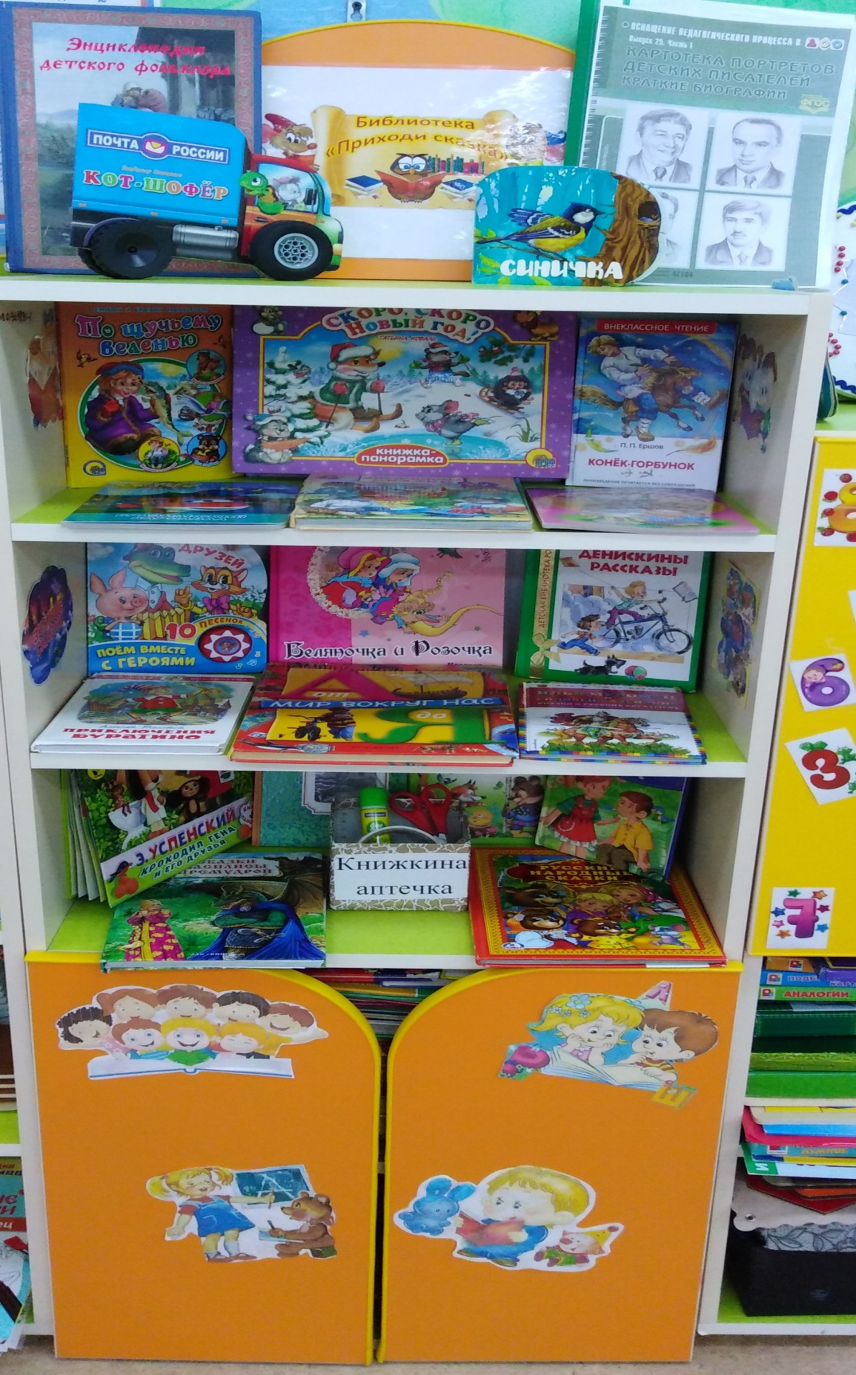
Центр мир книги

Slide 19
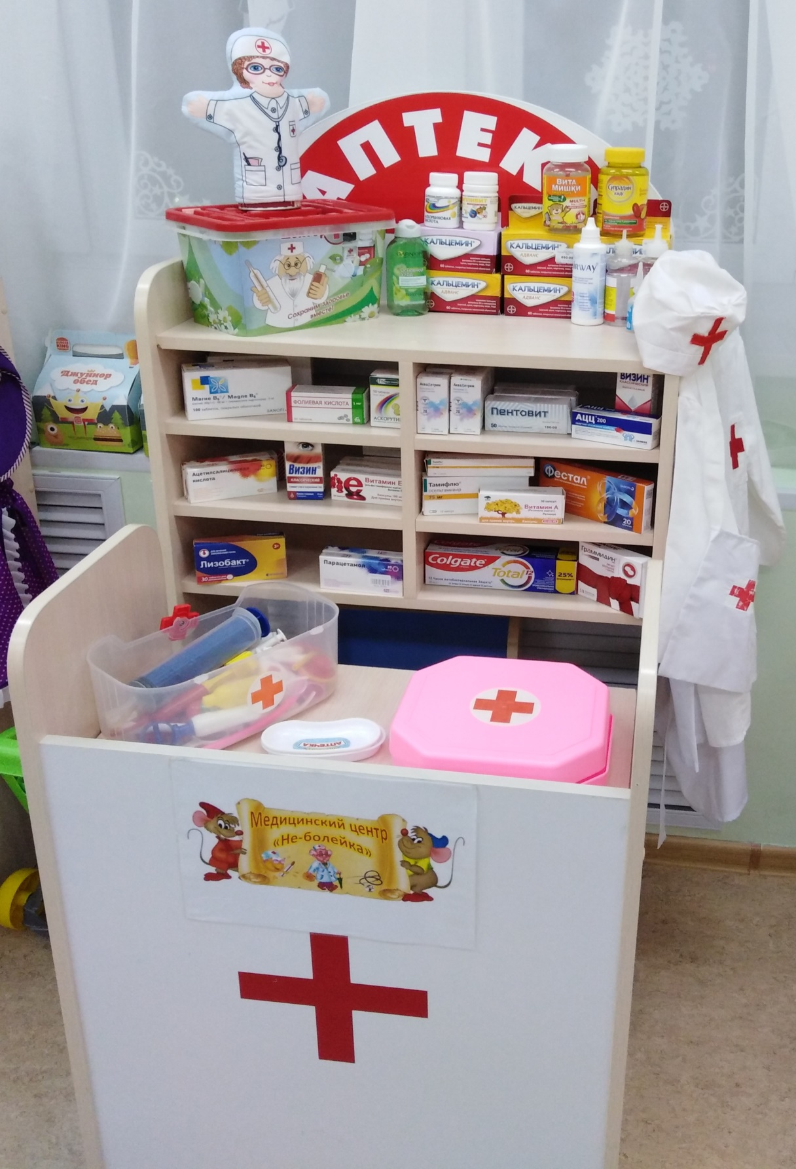
Центр медицины

Slide 20
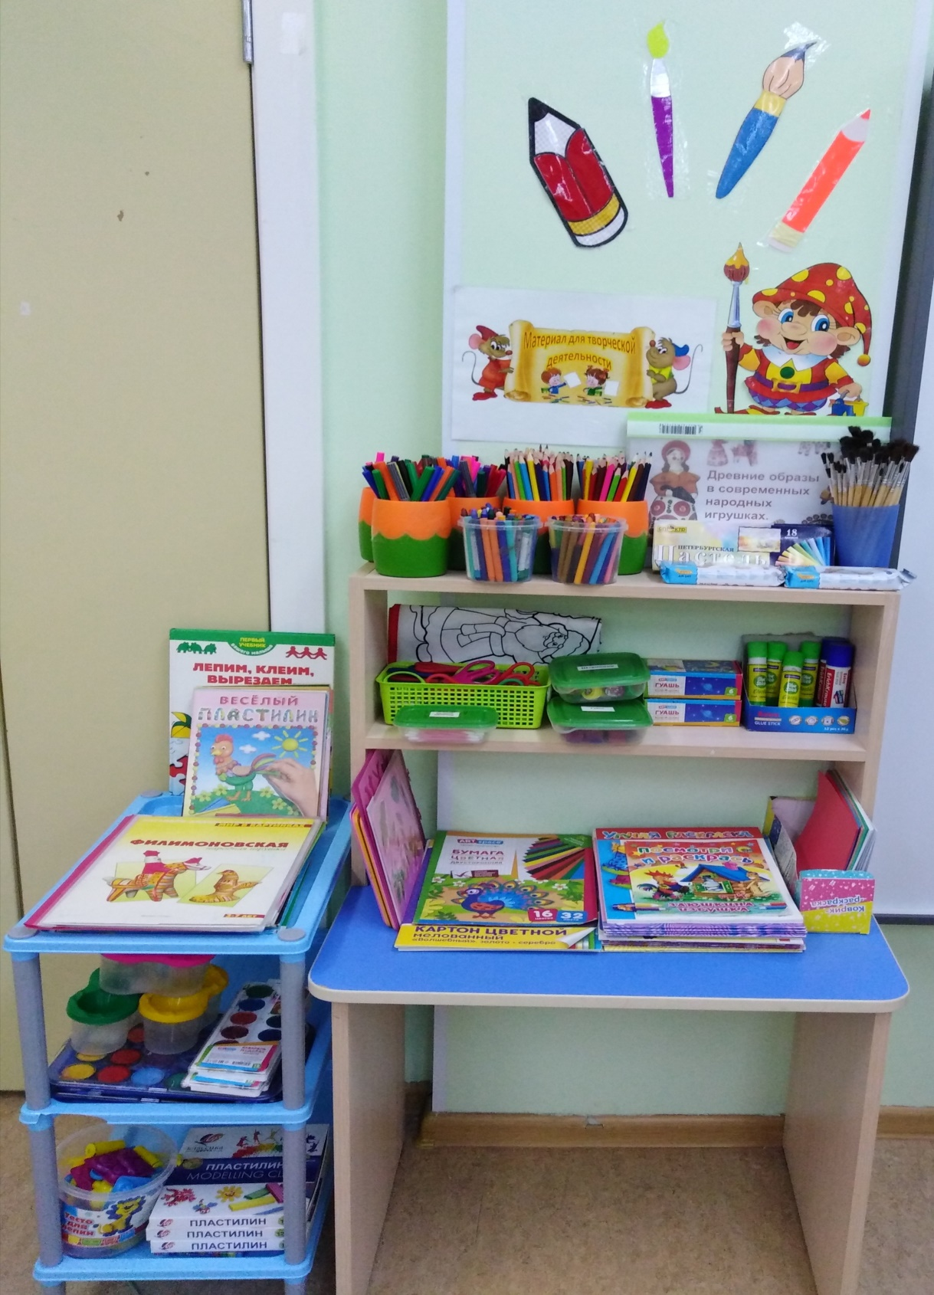
Центр творчества

Slide 21
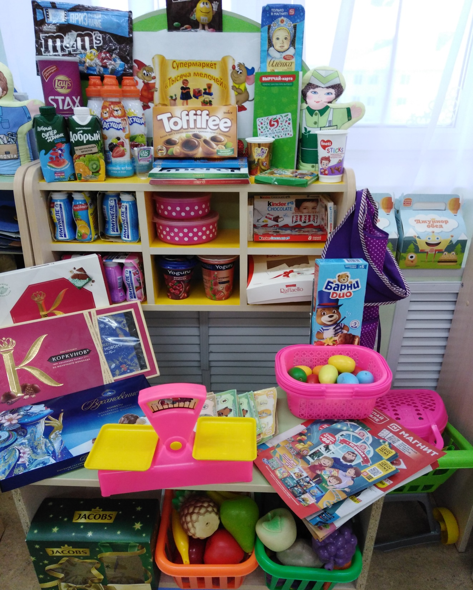
Игровой центр
«Супермаркет»

Slide 22
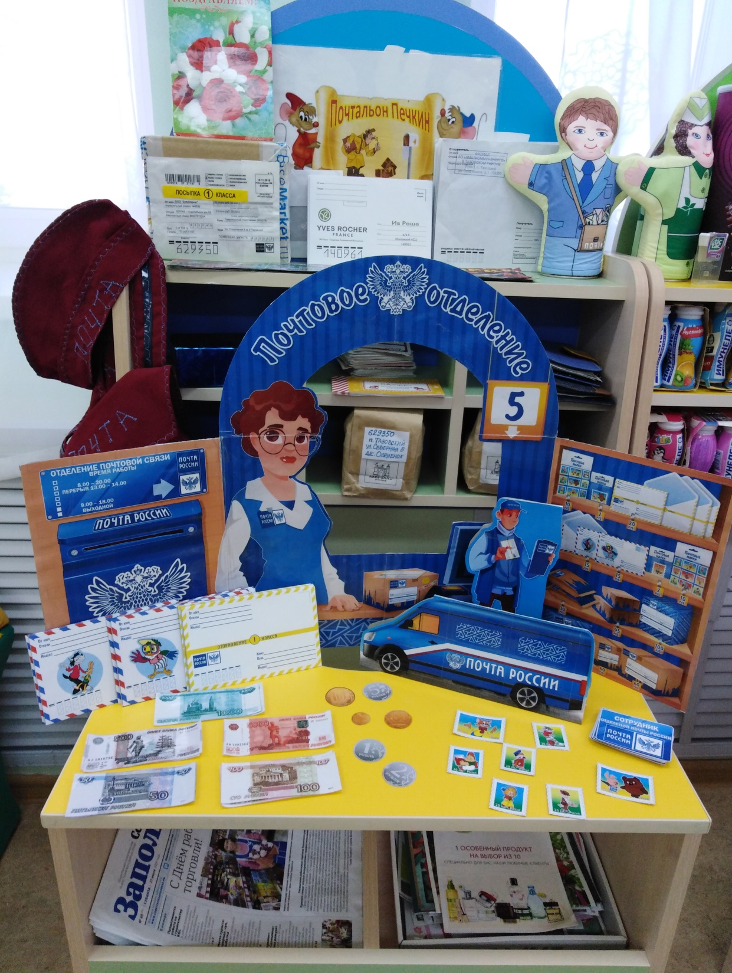
Игровой центр
«Почта»

Slide 23
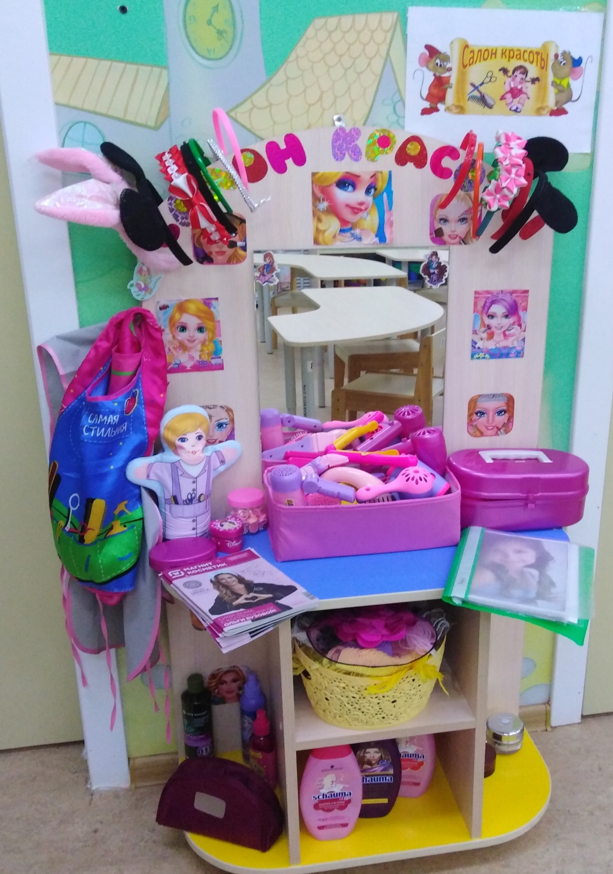
Игровой центр
«Салон красоты»

Slide 24
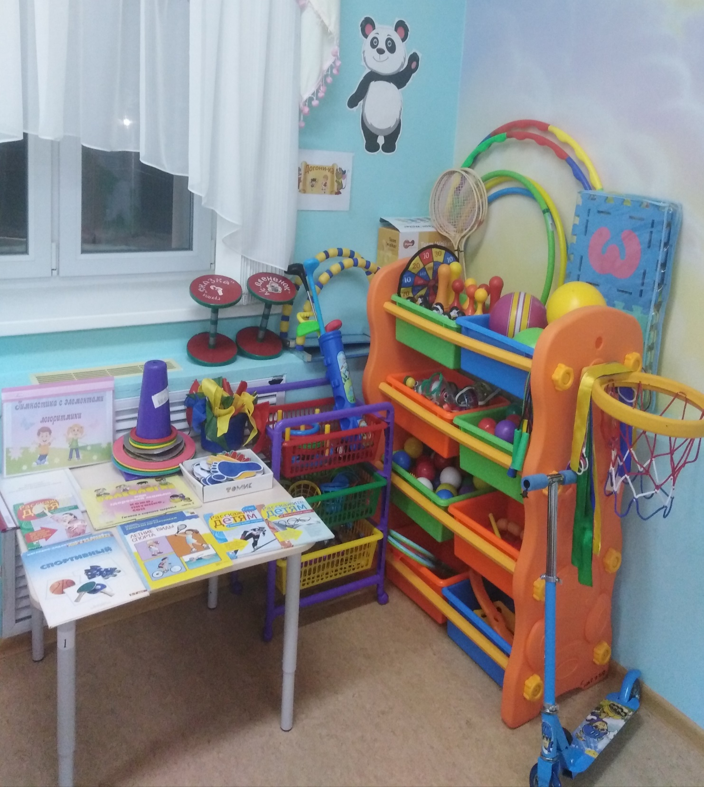
Физкультурно-оздоровительный центр

Slide 25
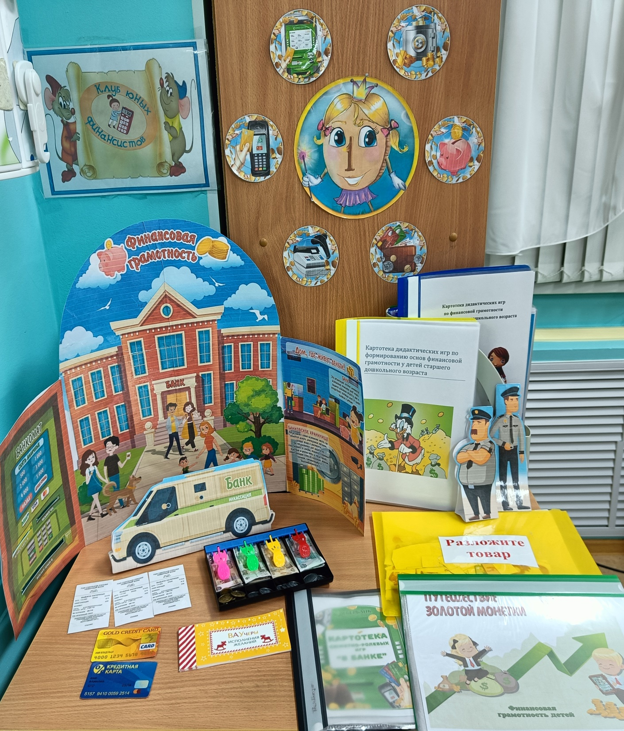
Центр финансовой
грамотности

Slide 26
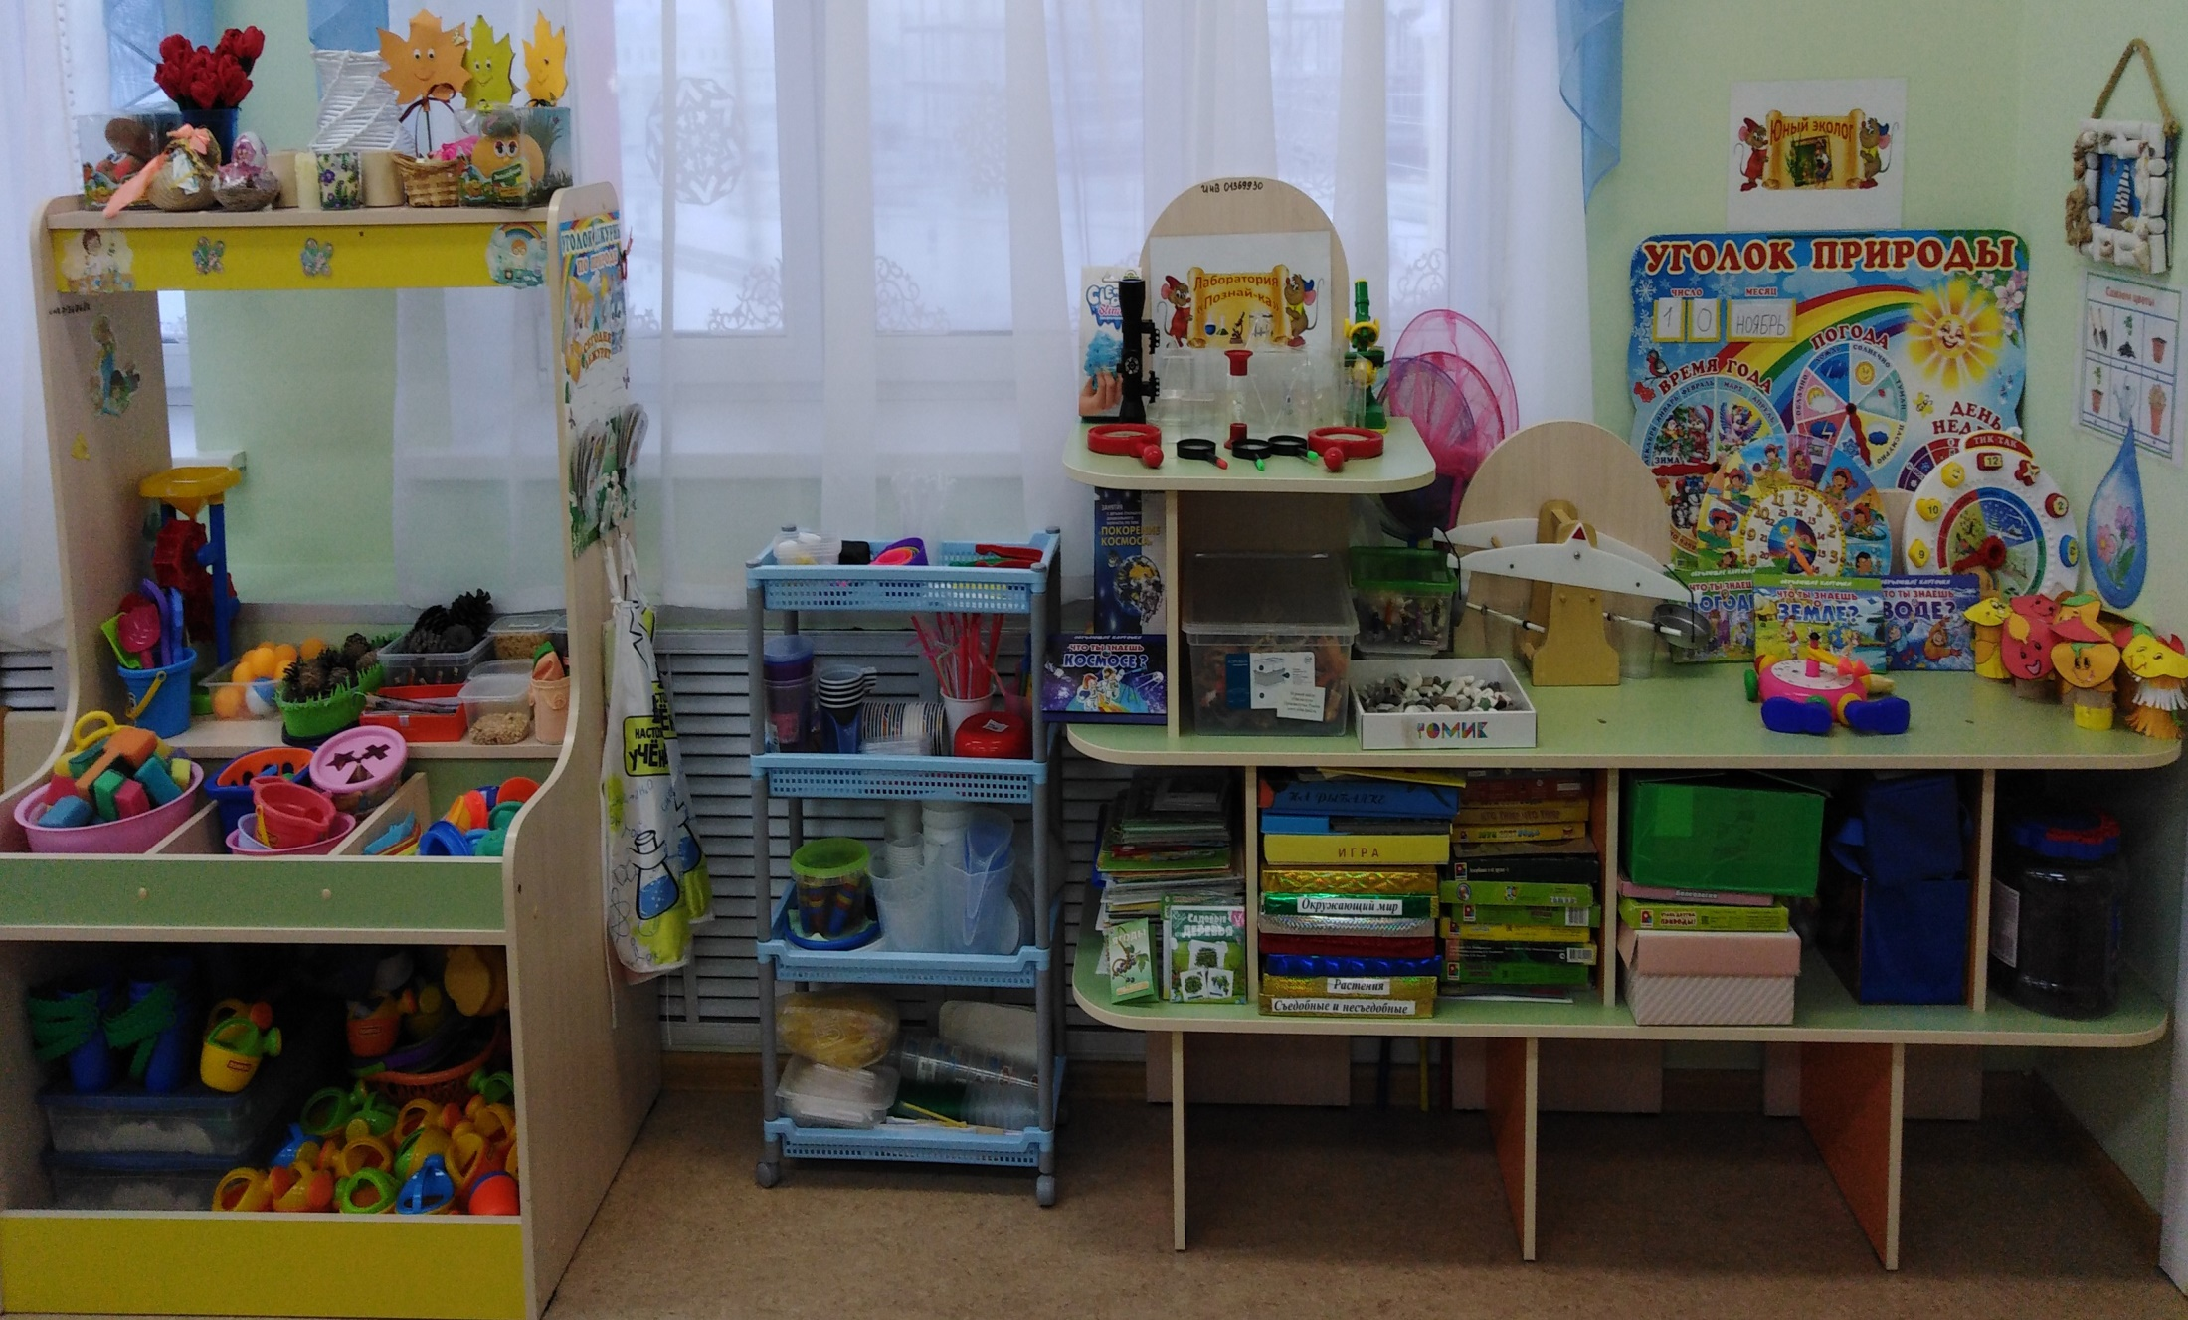
Центр природы и экспериментирования

Slide 27
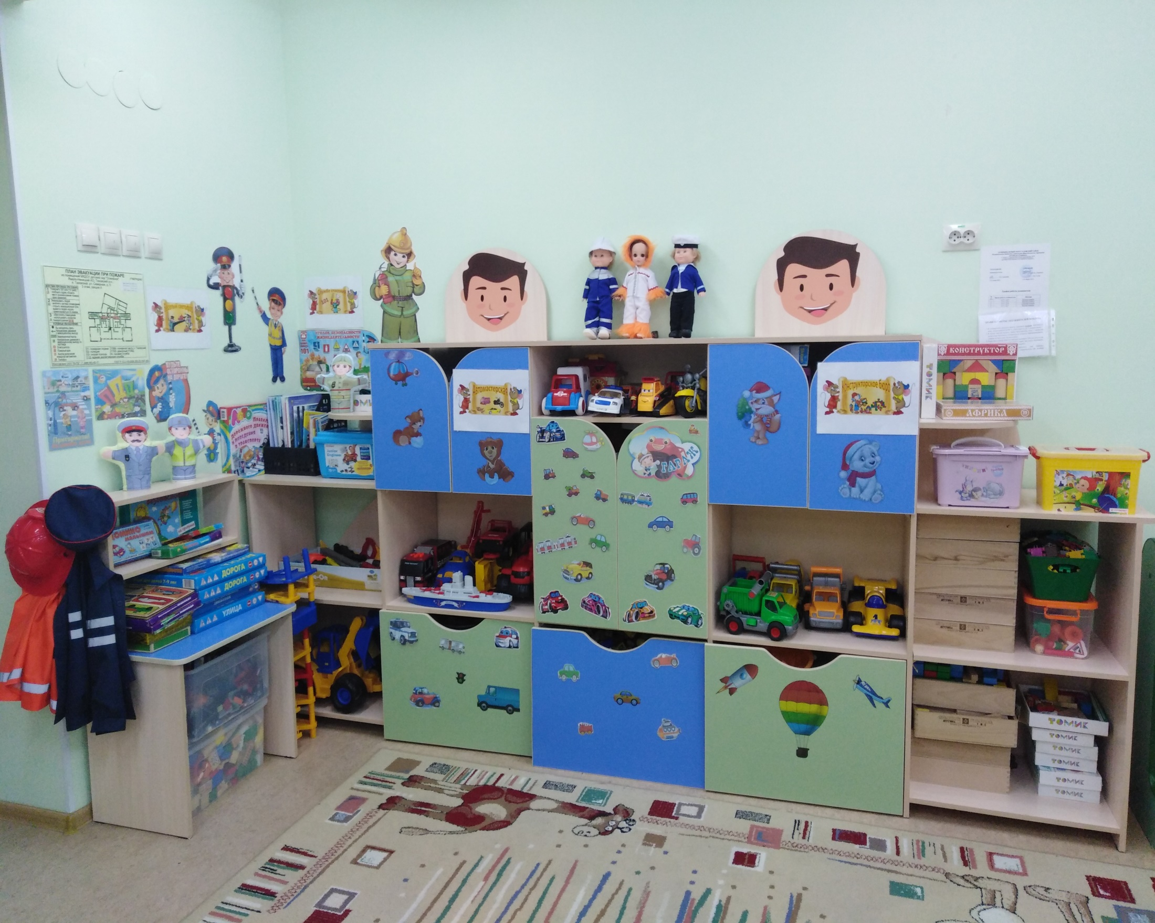
Центр безопасности и ПДД

Slide 28
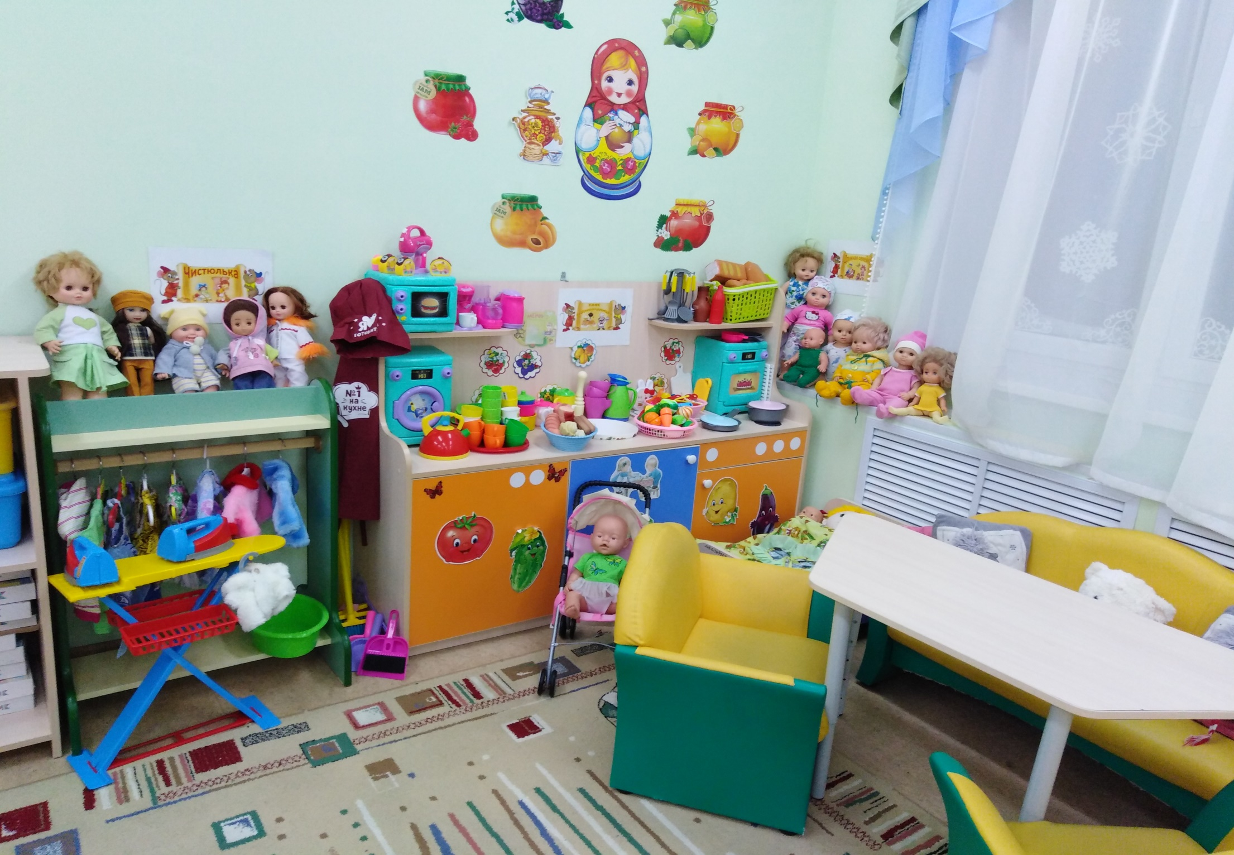
Центр игровой деятельности

Slide 29
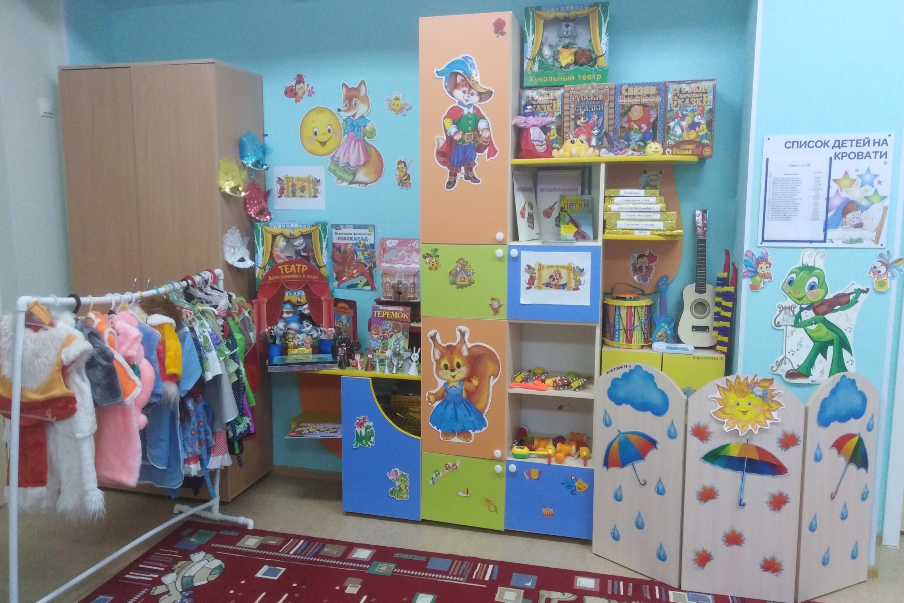
Центр театра и музыки

Slide 30
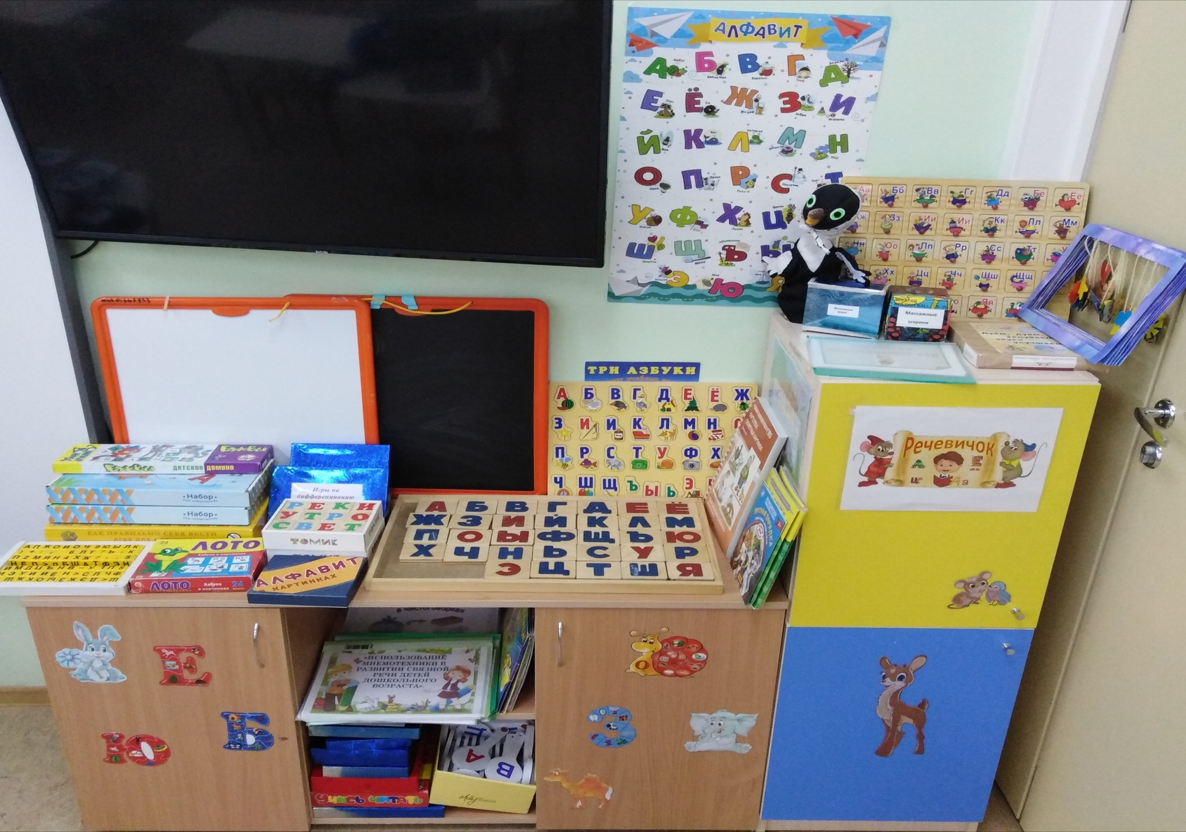
Центр речевого развития и обучения грамоте

Slide 31
До новых встреч !

